Slide 1
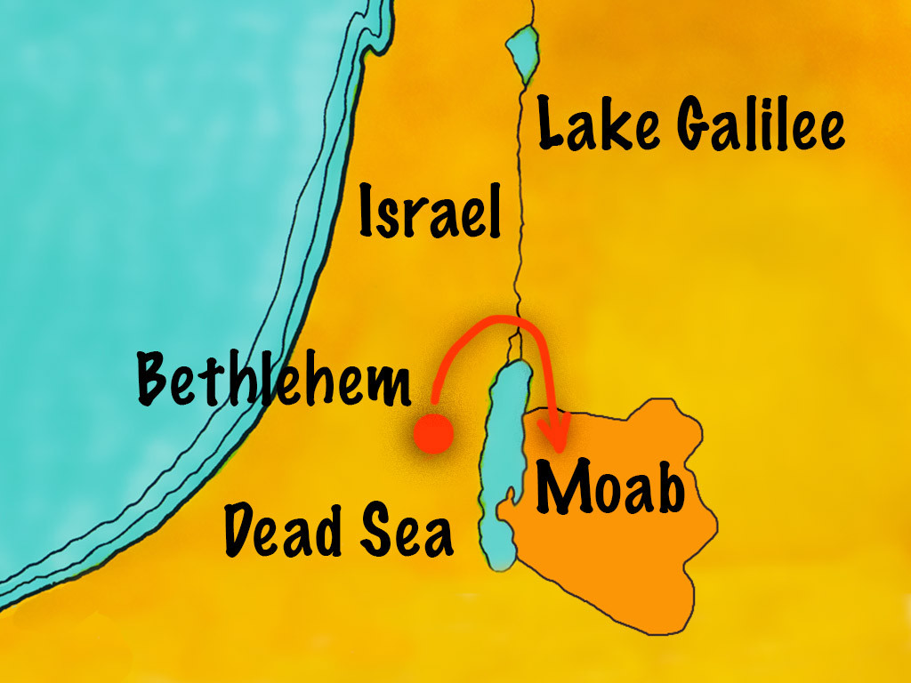
Ruth 1
¹ In de tijd dat de rechters het volk leidden, brak er een hongersnood uit in het land.
Een man trok daarom met zijn vrouw en zijn twee zonen weg uit Betlehem in Juda, om als vreemdeling te gaan wonen in de vlakte van Moab.

Slide 2
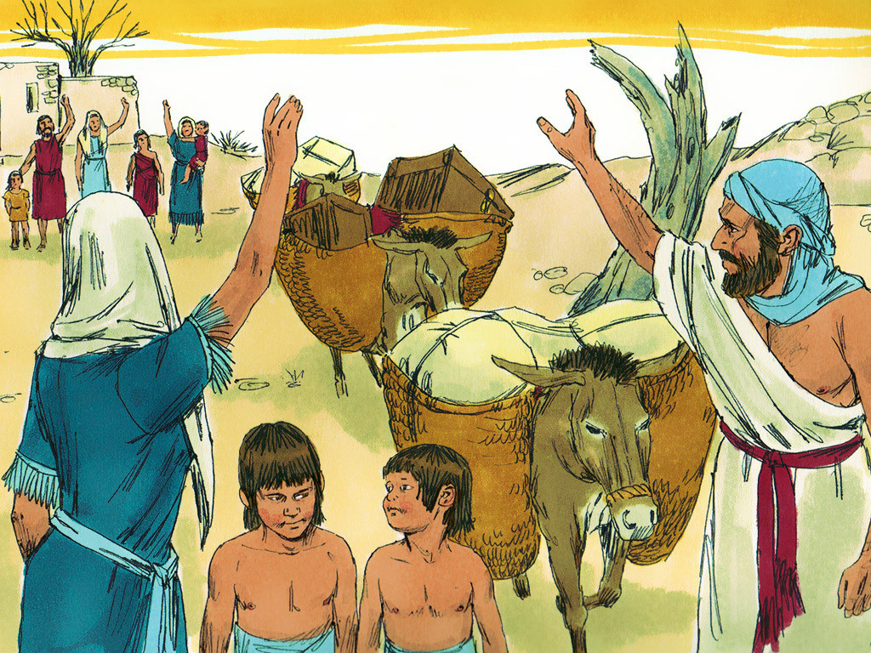
Ruth 1
² De naam van de man was Elimelech, die van zijn vrouw Naomi, en zijn twee zonen heetten Machlon en Kiljon; het waren Efratieten uit Betlehem in Juda.

Slide 3
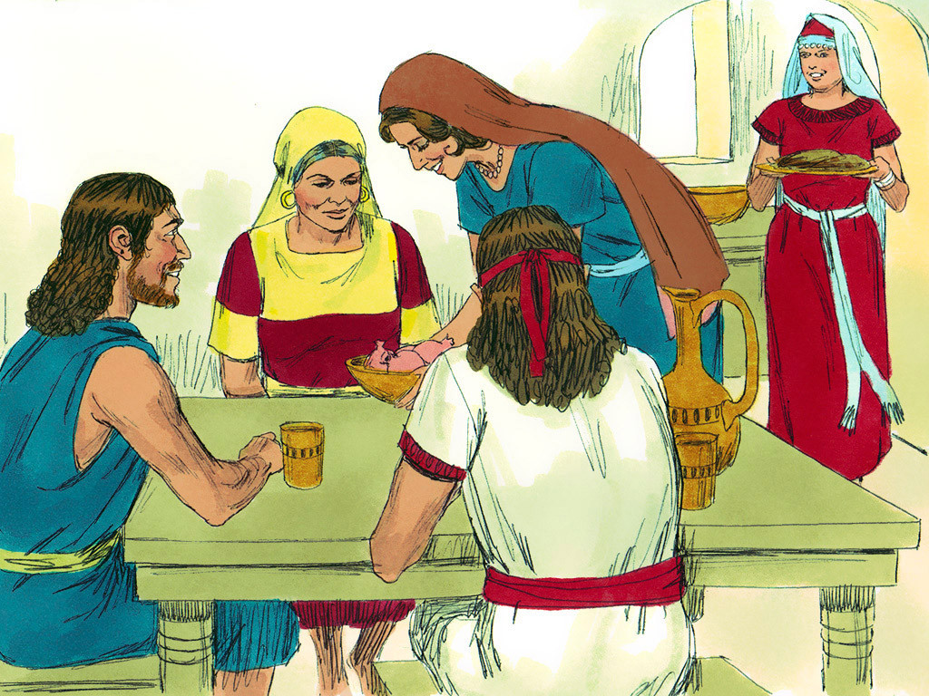
Ruth 1
Toen ze in de vlakte van Moab waren aangekomen, bleven ze daar wonen. ³ Na enige tijd stierf Elimelech, de man van Naomi, en zij bleef achter met haar twee zonen. ⁴ Zij trouwden allebei met een Moabitische vrouw. De naam van de ene was Orpa, die van de andere was Ruth.

Slide 4
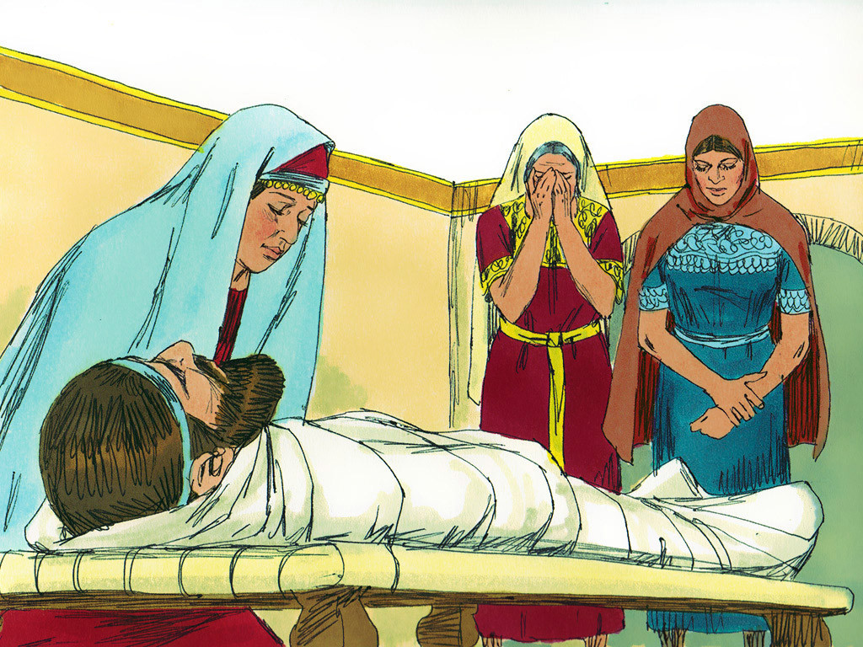
Ruth 1
Nadat ze daar onge-veer tien jaar gewoond hadden, ⁵ stierven ook Machlon en Kiljon, en de vrouw bleef alleen achter, zonder haar twee zonen en zonder haar man.
⁶Toen Naomi hoorde, daar in Moab, dat de HERR zich het lot van zijn volk had aangetrokken en het weer brood had gegeven,

Slide 5
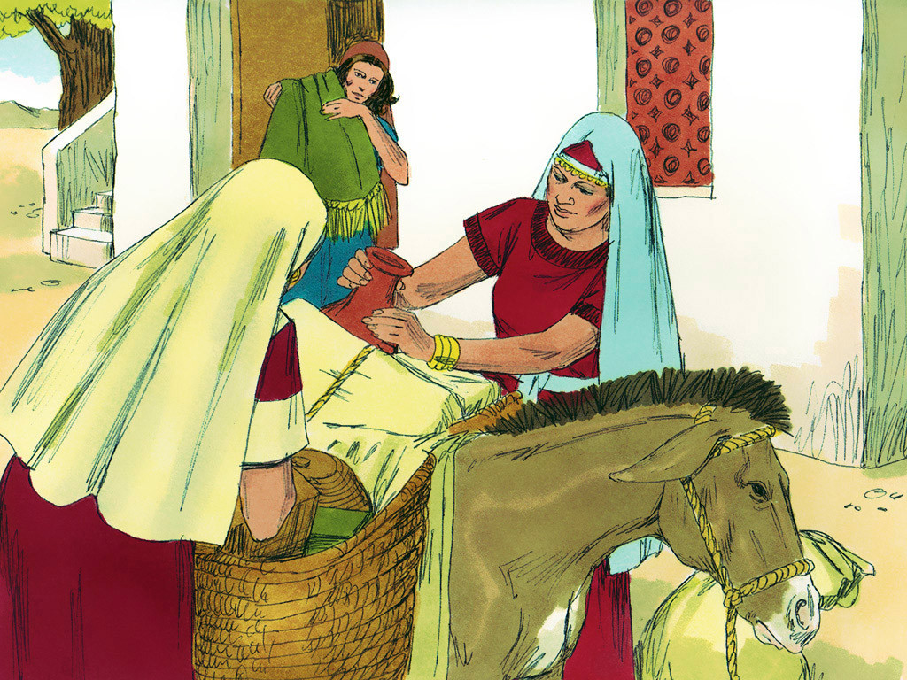
Ruth 1
maakte ze zich samen met haar twee schoondochters gereed om Moab te verlaten en terug te keren. ⁷ Samen met hen verliet ze de plaats waar ze gewoond had en ging terug naar Juda.

Slide 6
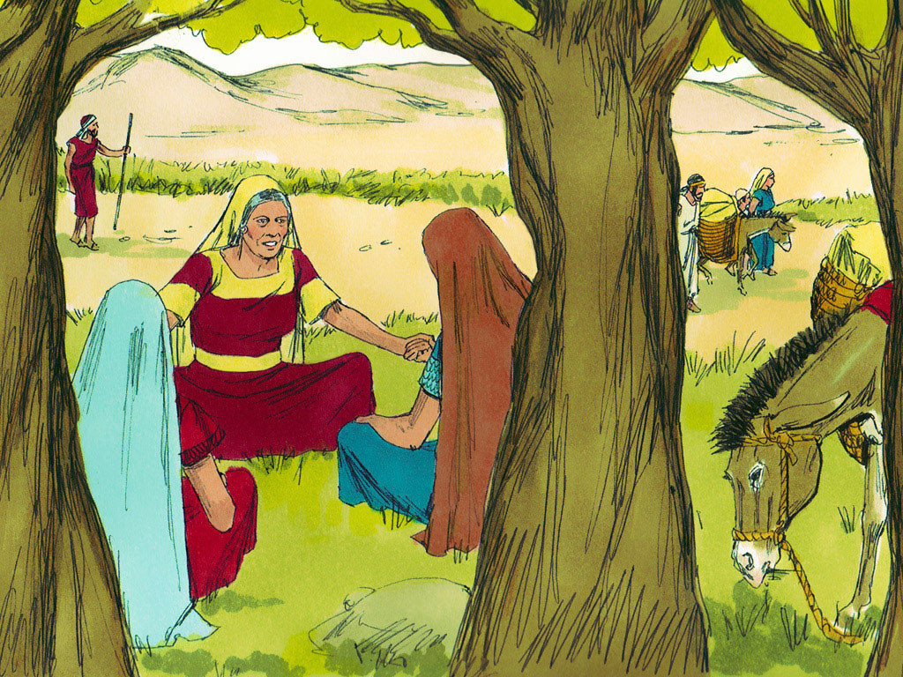
Ruth 1
Maar eenmaal onder-weg ⁸ zei Naomi: ‘Gaan jullie nu maar allebei terug naar het huis van je moeder. Moge de
HERE zo goed voor jullie zijn als jullie voor mij en mijn gestorven zonen zijn geweest. ⁹ Moge Hij ervoor zorgen dat jullie allebei geborgenheid vinden in het huis van een man,’ en ze kuste hen. Toen barstten zij in tranen uit ¹⁰ en zeiden:

Slide 7
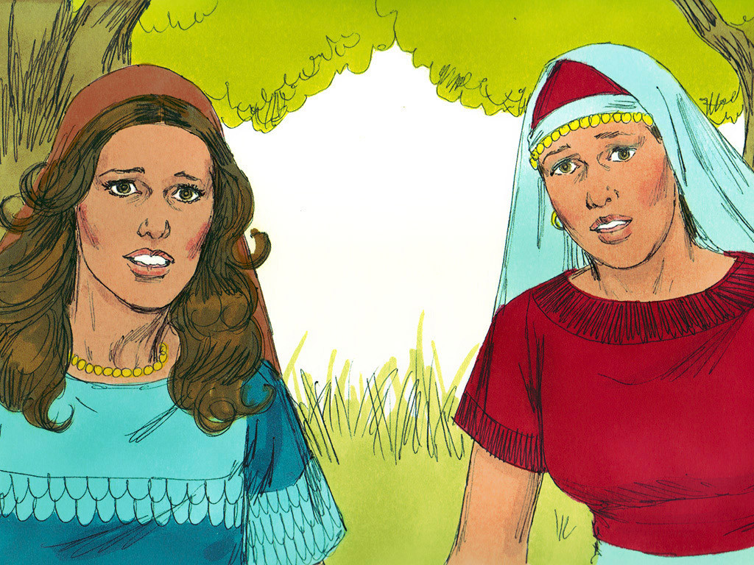
Ruth 1
‘Maar we willen met u terugkeren naar uw volk!’ ¹¹ ‘Ga terug, mijn dochters,’ zei Naomi, ‘waarom zouden jullie met mij meegaan? Kan ik soms nog zonen krij-gen die jullie mannen kunnen worden? ¹² Ga toch terug, want ik ben te oud voor een man. Zelfs al zou ik nog hoop koesteren, zelfs al sliep ik vannacht nog met een man en al bracht ik nog zonen ter wereld –

Slide 8
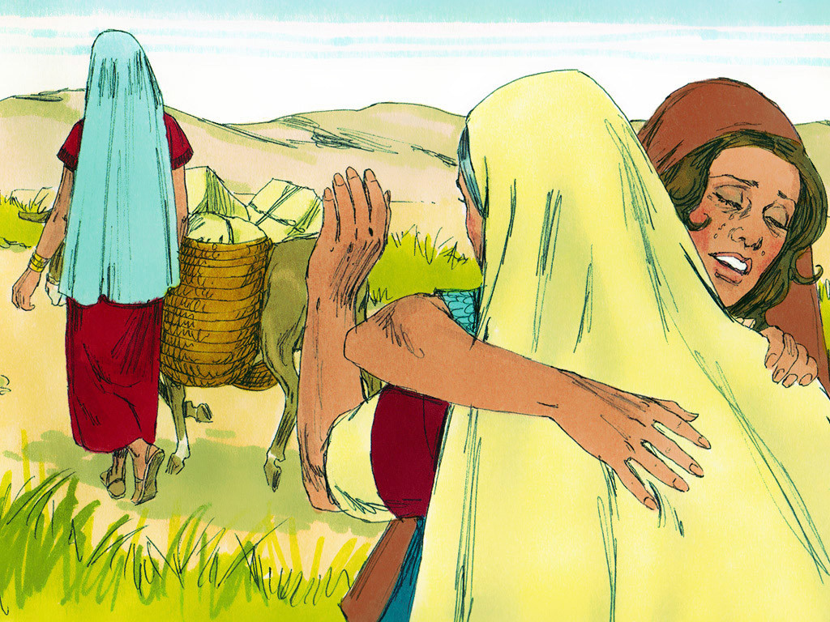
Ruth 1
¹³ zouden jullie dan wachten tot ze groot zijn en je ervan laten weerhouden met een andere man te trouwen? Nee, mijn dochters, mijn lot is te bitter voor jullie; de HERE heeft zich tegen mij gekeerd.’
¹⁴ Opnieuw begonnen zij te huilen. Orpa kuste haar schoonmoeder vaarwel, maar Ruth week niet van haar zijde.

Slide 9
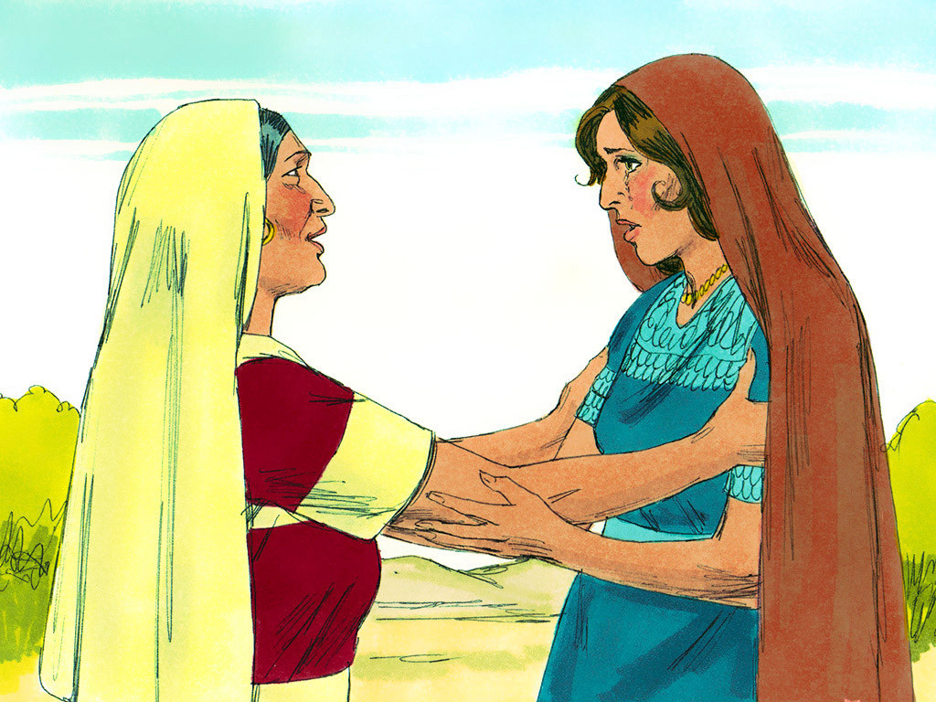
Ruth 1
¹⁵ ‘Kijk, je schoonzus gaat terug naar haar volk en haar god,’ zei Naomi, ‘ga haar toch achterna!’ ¹⁶ Maar Ruth antwoordde: ‘Vraag me toch niet langer u te verlaten en terug te gaan, weg van u.
Waar u gaat, zal ik gaan, waar u slaapt, zal ik slapen;
uw volk is mijn volk en uw God is mijn God.

Slide 10
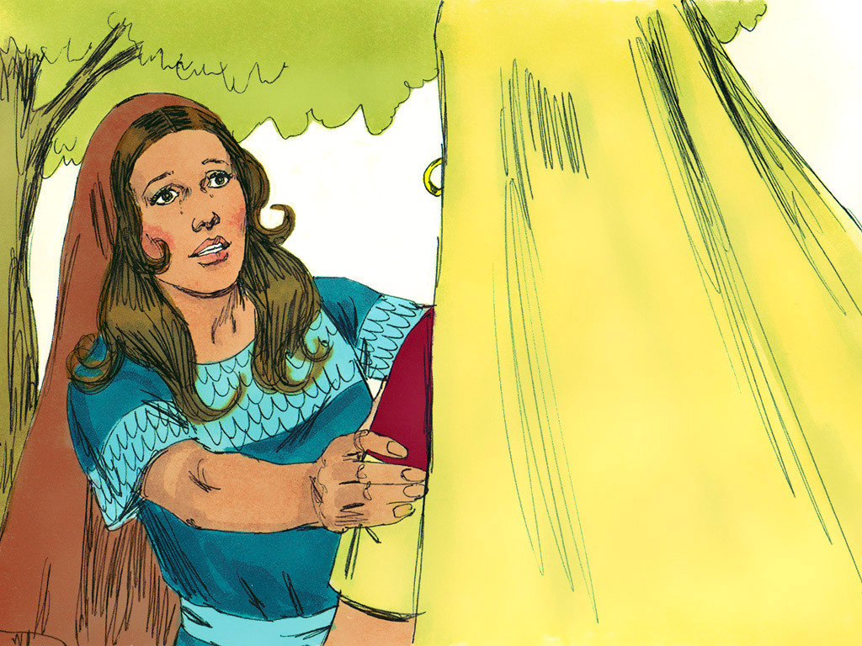
Ruth 1
¹⁷ Waar u sterft, zal ook ik sterven, en daar zal ik begraven worden. Alleen de dood zal mij van u scheiden, en anders mag de HERE met mij doen wat Hij wil!’
¹⁸ Naomi zag dat Ruth vastbesloten was om met haar mee te gaan en drong niet langer aan. ¹⁹ Zo gingen zij samen verder, tot in Betlehem.

Slide 11
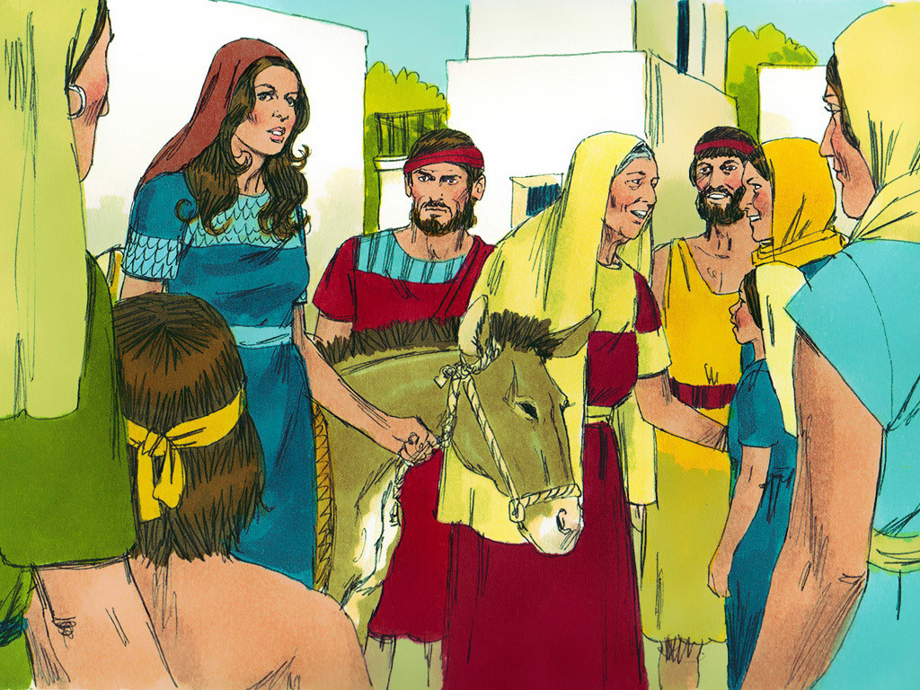
Ruth 1
Hun aankomst in Betlehem baarde veel opzien. Overal in de stad riepen de vrouwen: ‘Dat is toch Naomi?’ ²⁰ Maar ze zei tegen hen: ‘Noem me niet Naomi, noem me Mara, want de Ontzag-wekkende heeft mijn lot zeer bitter gemaakt. ²¹ Toen ik hier wegging had ik alles, maar de HERE heeft mij met lege handen laten terugkomen.

Slide 12
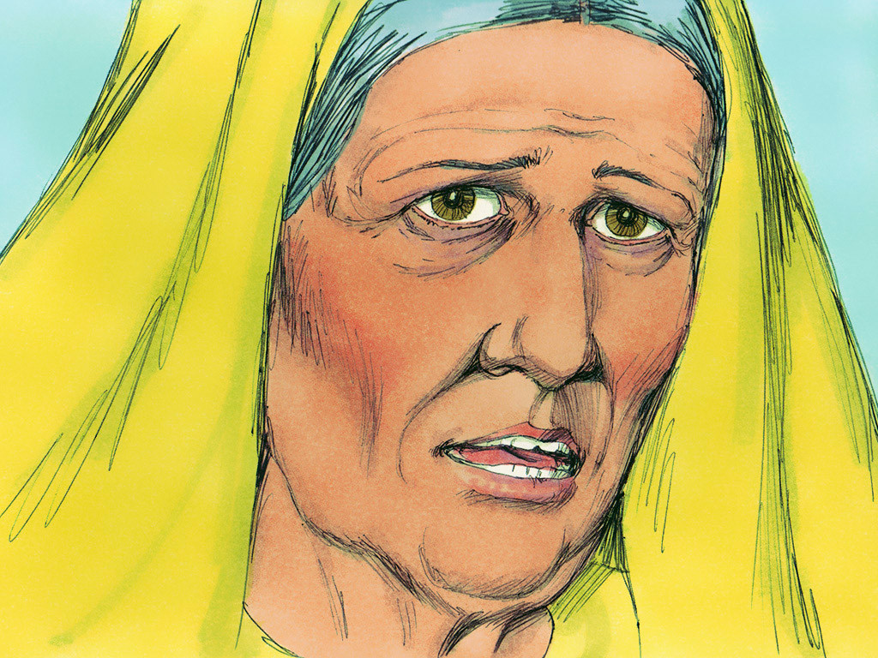
Ruth 1
Waarom mij nog Naomi noemen, nu de HERE zich tegen mij gekeerd heeft, nu de Ontzag-wekkende me kwaad heeft gedaan?’
²² Zo kwam Naomi uit Moab terug, samen met
haar schoondochter Ruth, de Moabitische.
Ze kwamen in Betlehem aan bij het begin van de gersteoogst.

